Slide 1
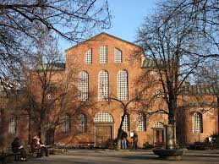
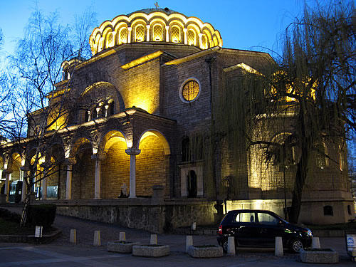
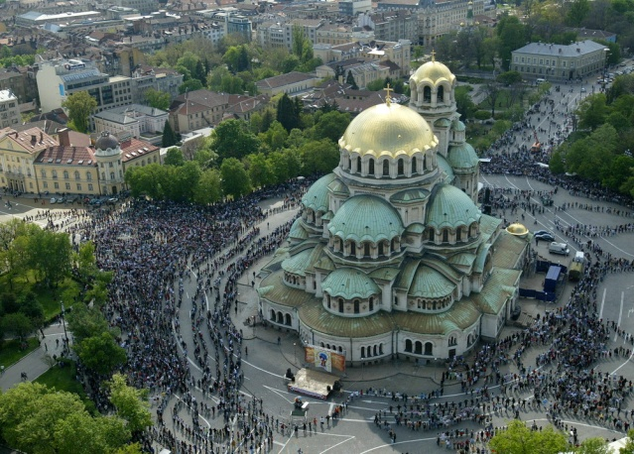
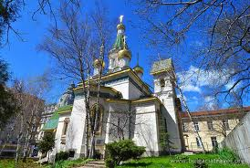
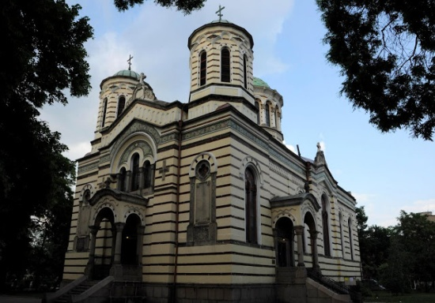
Пешеходна обиколка на Християнски църковни обекти
Място на тръгване: Храм Паметник Св. ”Ал. Невски”
Крайна дестинация: Църква Св. “Николай Софийски”
Времетраене на обиколката: 73 минути
Старт
Финал

Slide 2
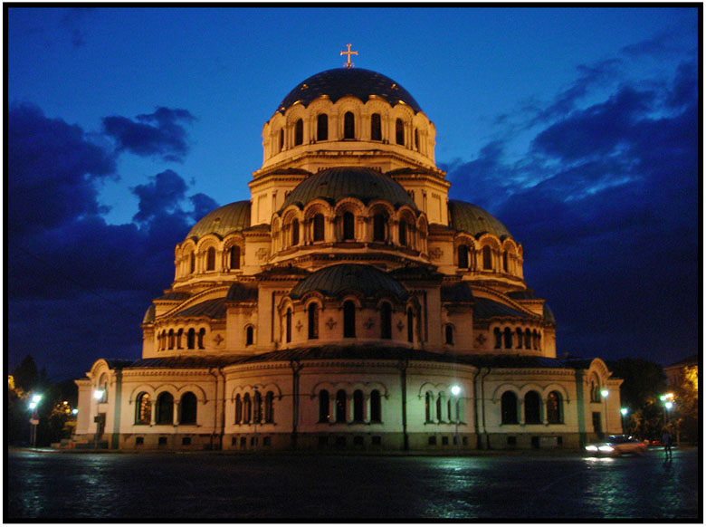
1. Храм Паметник Св. ”Ал. Невски”
Храм-паметникът „Свети Александър Невски“ е православен храм в София, който e катедрален храм на българския патриарх. Около катедралата се намира площад със същото име.

Slide 3
2. Църква Св.София
От Александър Невски до Св.София
Продължителност: 5 минути
Църквата "Св. София", приела името на Божията Премъдрост, е най-старият паметник на ранната християнска епоха на Балканите, символ на миналото и вечността на град София.

Slide 4
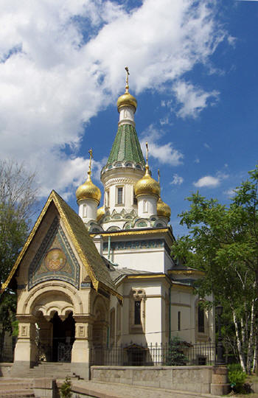
3. Руска Църква Св. “Николай Чудотворец”
От Св.София до Св. “Николай Чудотворец”
Продължителност: около 12 минути
"Свети Николай Чудотворец", известна като Руската църква, е православна църква в българската столица София, посветена на Свети Николай Чудотворец. Тя сред емблематичните сгради на града.

Slide 5
4. Църква Св. Неделя
От Св. “Николай Чудотворец” до Св. Неделя
Продължителност: Околко 20 минути
„Света Неделя“ е православна църква в София, посветена на света великомъченица Неделя. До църквата се намира площад със същото име.

Slide 6

5. Църква Св. Николай Софийски
От църква Св. “Неделя” до Св. Николай Софийски
Продължителност: 40 минути
Храмът има седем сненописни композиции в притворната част, а в централното кубе са изографисани Христос и апостолите.

Slide 7
Край на обиколката
1. Храм Св. “Александър Невски”
2. Църква Св. “София”
3. Църква Св. “ Николай Чудотворец”
4. Църква Св. “Неделя”
5. Църква Св. “ Николай Софийски “
Времетраене: 73 минути
Посетени обекти:

Slide 8
Благодарим за вниманието!

